Slide 1
Ginckels Walter
Projectmedewerker Educatie
walterg@technopolis.be
www.technopolis.be

Slide 2
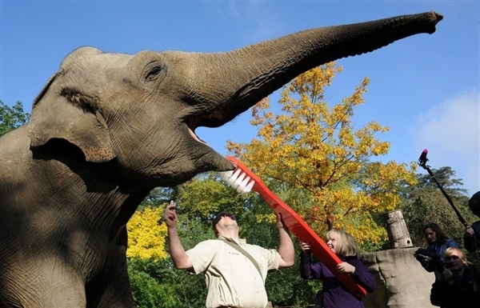
Olifantentandpasta

Slide 3
Olifantentandpasta
2^{e –} 3e graad ASO
Eindtermen “Chemie”:
C15: De leerlingen kunnen de invloed van snelheidsbepalende factoren van een reactie verklaren in termen van botsingen tussen deeltjes en van activeringsenergie.
C16: De leerlingen kunnen het onderscheid tussen een evenwichtsreactie en een aflopende reactie beschrijven.
C18: De leerlingen kunnen van waterstofperoxide een typische toepassing of eigenschap aangeven.

Slide 4
Wat is een effectief experiment?
Theoretisch kader onderzoekend leren
Vanuit de Technopolis-praktijk
Interactief
Onvoorspelbaar
Spectaculair
Duiding wetenschappelijk principe
Uitvoering
Notes:
De 5 punten uit de theorie worden niet nog eens herhaald.
Vanuit de Technopolis-praktijk houden wij ook steeds rekening met een aantal andere elementen.
Interactief in de mate dat de veiligheid het toelaat, dus samen met of door de bezoeker laten uitvoeren.
Onvoorspelbaar, verrassend, contra-intuïtief.
Spectaculair.
Toont wel degelijk een wetenschappelijk principe duidelijk aan (doet dus wat het moet doen), is educatief.
De uitvoering, de manier waarop een experiment gebracht wordt. Wat vertel je wanneer? Wat vertel je? Wat vertel je (nog) niet? Welke timing gebruik je? De leraar bepaalt mee het succes, cfr. een marktkramer: Een goeie krijgt alles verkocht (tegen een te dure prijs),

Slide 5
1. Belangstelling wekken
Spectaculaire opener
Waterstofperoxide
Zeep
Kaliumjodide

Slide 6
2. Het onderwerp verhelderen
Informatie opzoeken
Waterstofperoxide | Zeep | Kaliumjodide, Katalysator
H2O2 | Maakt bellen | Chemisch proces versnellen
Instabiele reactie | Luchtbelletjes | KI
H2O + O2 | Ontvetten | …
Exotherme reactie | …
…

Slide 7
2. Het onderwerp verhelderen
3 deel-experimenten
Waterstofperoxide + Zeep
Waterstofperoxide + Kaliumjodide
Zeep + Kaliumjodide

Slide 8
3. Een verklaring opstellen
Reactievergelijking:
H₂O₂ + I⁻ → H₂O + OI⁻
H₂O₂ + OI⁻ → H₂O + O₂ + I⁻
Exotherme reactie

Slide 9
4. Toepassen
Wat is de rol van biokatalysatoren in ons lichaam? Bij welke processen worden ze gebruikt?

Slide 10
Vragen?

Slide 11
Ginckels Walter
Projectmedewerker Educatie
walterg@technopolis.be
www.technopolis.be

